Slide 1
中港高中104 特色課程
即食行樂食在好玩
第三道 美味線索 余曉菁老師

Slide 2
今日課程
進行點名。
問卷內容回饋。
書寫色香味俱全的好滋味。

Slide 3
 |  | 非常不瞭 解 | 不瞭解 | 瞭解 | 非常瞭解
序號 | 項目 | (1) | (2) | (3) | (4)
1 | 您瞭解中港高中特色課程嗎？ |  | 3 | 87 | 10
2 | 您知道中港高中特色課程有哪些特色嗎？ |  | 10 | 84 | 6
3 | 您瞭解目前中港高中有多少門特色課程可供選修？ |  | 6 | 88 | 6
4 | 您清楚中港高中特色課程的選課機制嗎？ |  | 3 | 80 | 17

Slide 4
 |  | 非常不同意 | 不同意 | 同意 | 非常同意
序號 | 項目 | (1) | (2) | (3) | (4)
1 | 我認為中港高中應該有特色課程可以供學生選修 |  |  | 87 | 13
2 | 我認為特色課程跟社團的性質一樣 |  | 27 | 53 | 20
3 | 選修特色課程可以讓我對學校更有認同感 |  | 3 | 80 | 17
4 | 我認為選修特色課程可以讓我學到不同的知識 |  |  | 53 | 47

Slide 5
1.中港高中特色課程主要以哪一條路線作為串連台中的主軸設計？
□ 文昌路 □ 文心路 □ 100%臺灣大道 □ 台中路
2.您所選修的「即食行樂食在好玩」這堂課是屬於哪門課？
□ 88%食在安全 □ 6%任我行 □ 康健之道 □ 6%吾愛梧棲
3.哪個不是中港特色課程的直接目的？
□ 更有自信心 □3%具有行動力□增加人際互動□94%學業成績更好
4.中港特色課程是為了彌補學生在課業學習外的什麼？
□ 藝術天分 □ 97%生活能力 □ 體育專長 □工程技術
5.中港高中特色課程中強調培養生活與探究的研究能力是哪一門課？
□ 6%大學之道 □ 67%行動公民 □ 10%任我行 □17%康健之道
6.以下何者不是中港高中特色課程的願景聚核力？
□ 學 □ 3%愛 □ 94%翔 □3%仁
7.本堂「即食行樂」是屬於哪一門特色課程？
□ 20%吾愛梧棲 □ 大學之道 □ 77%食在安全 □3%文化創意

Slide 6
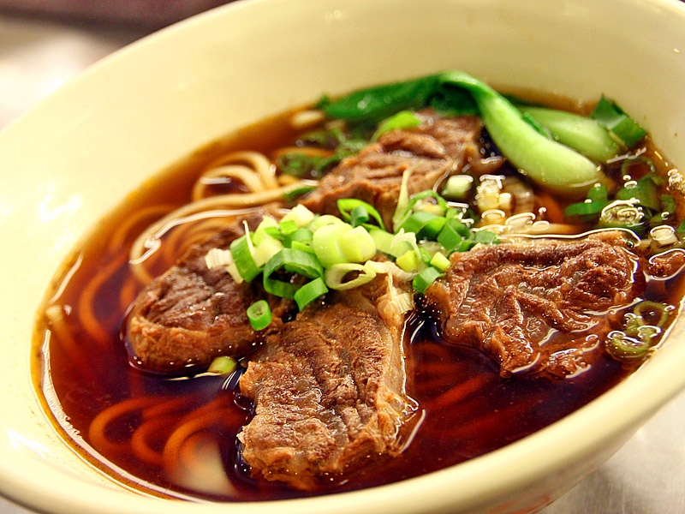
A.牛肉麵

Slide 7
牛肉組討論

Slide 8
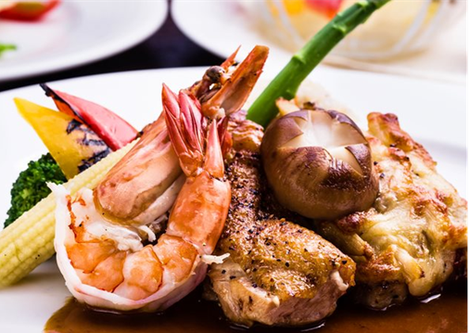
B.海陸大餐

Slide 9
海陸大餐組討論

Slide 10
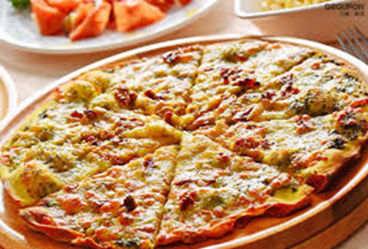
C.披薩

Slide 11
披薩組討論

Slide 12
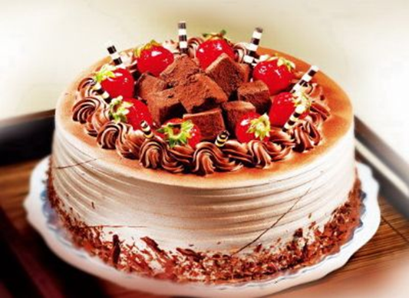
D.蛋糕

Slide 13
蛋糕組討論

Slide 14
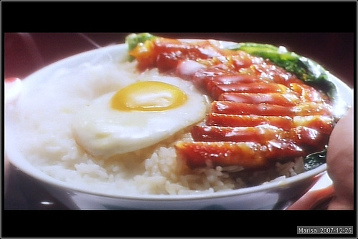
黯然消魂飯〜色、香、味的摹寫

Slide 15
飲料不單只是解渴的飲料，還包含了那一段青春〜

Slide 16
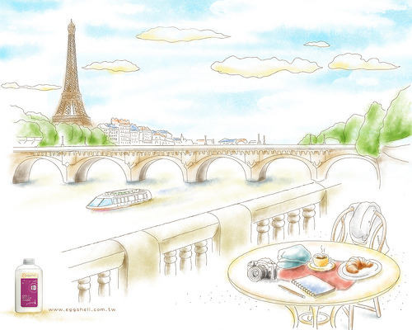
美味線索-探究喜歡食物的原因
1.自己最喜歡的美食是甚麼東西?
2.色
3.香
4.味
5.記憶意義(心)
6.我想分享給誰享用？
7.原因是？

Slide 17
中港高中特色課程第三週回家作業
1.漸層飲料售價多少？成本多少？
看到它的利潤後，是否值得我們消費？
2.漸層飲料是運用甚麼原理而形成的？
3.漸層飲料健康嗎？你對那些成分有意見？
請就以上的問題進行資料蒐集，咱們下周見！

